Slide 1
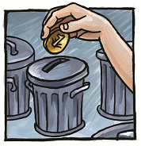

9. TÜRKTAY
Türkiye’de Tüm Yönleriyle Atık Yönetimi Paneli
Ekonomide Atık, Atıkta Ekonomi
Sayılarla Türkiye’de Atık Yönetimi
Rifat Ünal Sayman, Direktör - REC Türkiye
TÜRKTAY 2018, 17 Ekim 2018, Hilton, Ankara

Slide 2
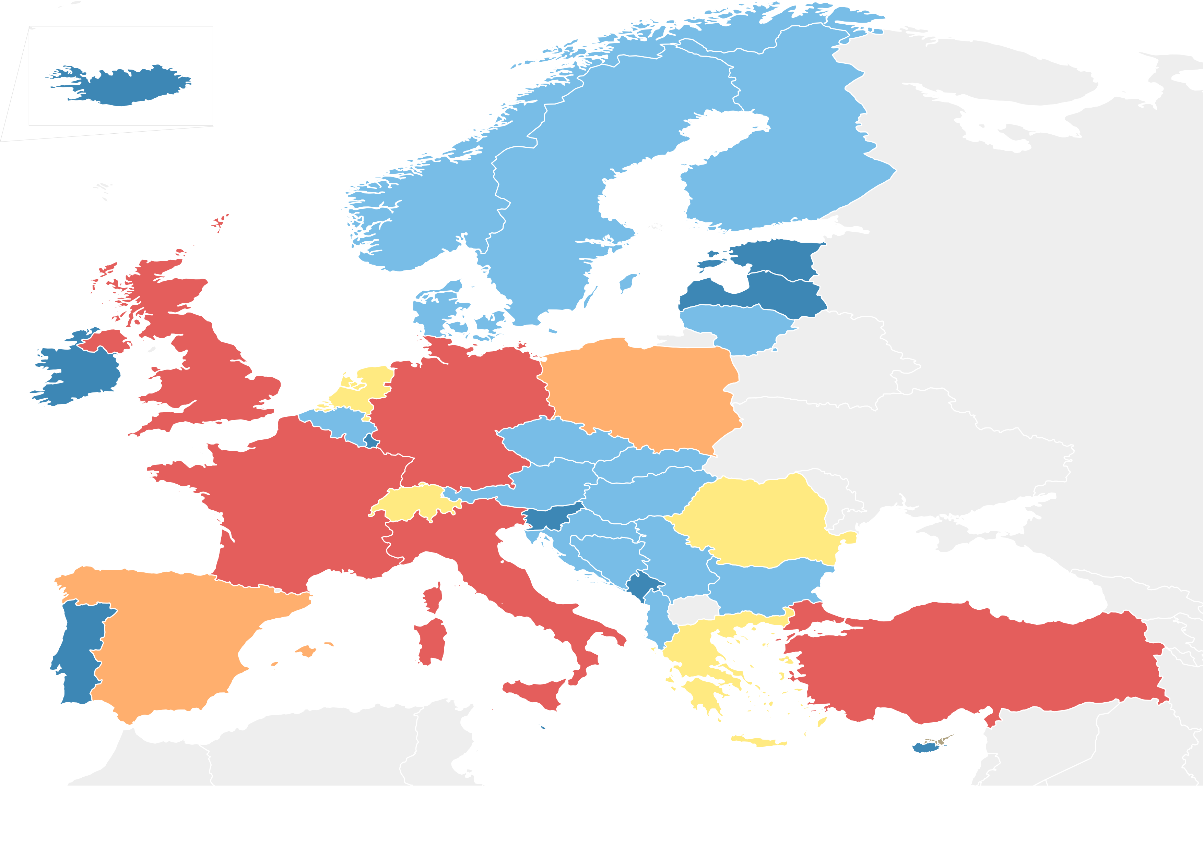
Avrupa Ülkelerinde Evsel Atık Miktarı (2016)
Almanya
52 mt
2016’da Avrupa Birliği Ülkelerinde toplam 247 milyon ton (mt) evsel atık oluştu.
2006’ya göre %5’lik bir azalış gerçekleşti.
En fazla atık oluşan AB üye ülkeleri
  Almanya 52 mt
  Fransa 34 mt
  İngiltere 32 mt
  İtalya 30 mt oldu.
Aynı dönemde Türkiye’de de 34 mt evsel atık oluştu. 2006 – 2016 arasında Türkiye’de ise oluşan evsel atık miktarı %12 arttı.
Türkiye
34 mt
1 milyon tona kadar
1 – 5 milyon ton
5 - 10 milyon ton
10 – 25 milyon ton
25 milyon ton ve üzeri
Harita: Rifat Ünal Sayman, 2018;
Veri Kaynağı: Eurostat, 2018

Slide 3
Avrupa Birliği Ülkeleri ve Türkiye’de Evsel Atıkların Yönetimi (2016)
Grafik: Rifat Ünal Sayman, 2018;
Veri Kaynağı: Eurostat, 2018

Slide 4
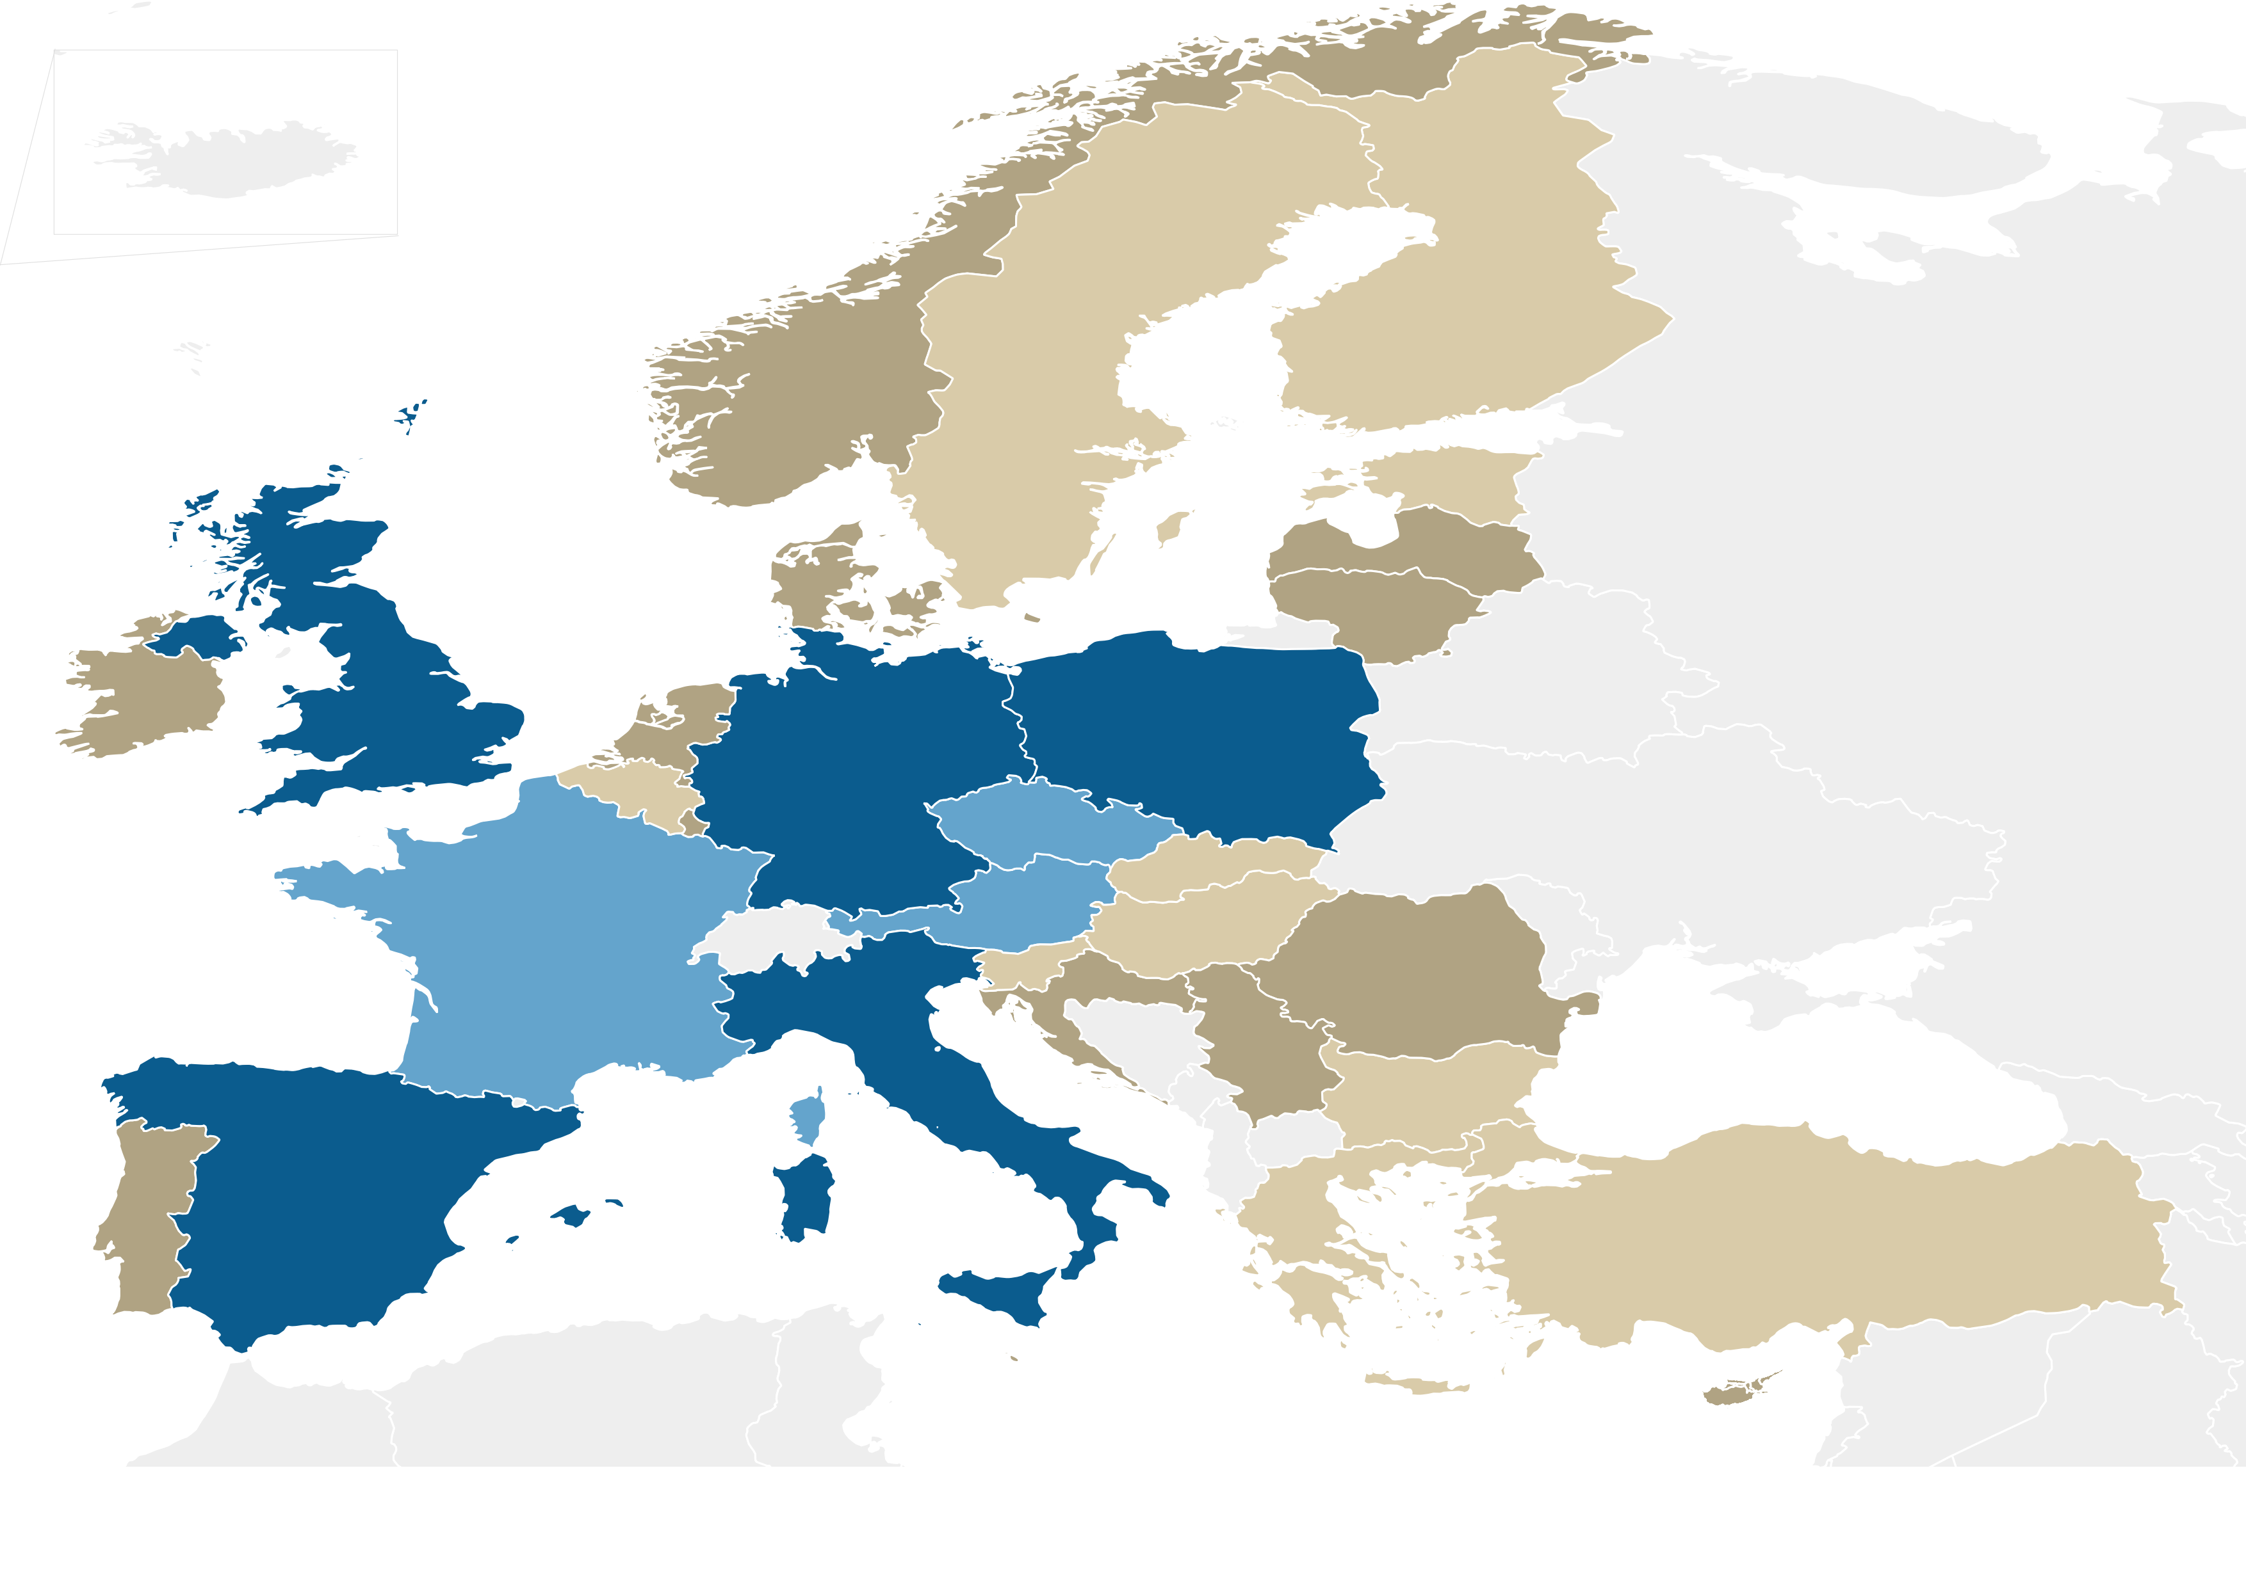
Avrupa Ülkelerinde Geri Dönüşüm Tesisleri (2016)
2016’da Avrupa Birliği Ülkelerinde toplam 33.000 geri dönüşüm tesisi faaliyet gösteriyor.
En fazla tesis kurulu AB üye ülkeleri
  Almanya 8.433
  İtalya 4.979
  İspanya 3.485
  Polonya 2.858
  İngiltere 2.700
Geri kazanım amaçlı 3.270 atık yakma (R10) tesisi bulunuyor. (33.000 harici). Ayrıca düzenli depolama, biyolojik arıtma vb. diğer geri kazanım ve/veya bertaraf tesisleri bulunuyor.
2014 yılı için Türkiye’de 829 geri dönüşüm tesisi bulunuyor.
Not: Finlandiya, Fransa, Hollanda, Portekiz, Sırbistan, Türkiye ve Yunanistan için 2014 verileri kullanıldı.
Almanya
8.433
Türkiye
829
Geri Dönüşüm Tesisi Sayısı
250’ye kadar
250 – 1.000
İspanya
3.485
İtalya
4.979
1.000 – 2.500
2.500 ve üzeri
Harita: Rifat Ünal Sayman, 2018;
Veri Kaynağı: Eurostat, 2018

Slide 5
Döngüsel Ekonomi Sektörünün
GSYİH’daki Payı (2015)
Yüzde
Döngüsel Ekonomi Sektörünün
GSYİH’daki Payı (2015)
Almanya – %0,94
İtalya – %1,07
Fransa – ,%0,97
İspanya – %1,02
Polonya – %1,10
Avrupa Birliği, Döngüsel Ekonomi Paketi Hedefleriyle 2035 yılında ekonomide %8’lik (600 milyar € tasarruf yapmayı hedefliyor.
Grafik: Rifat Ünal Sayman, 2018;
Veri Kaynağı: Eurostat, 2018

Slide 6
Döngüsel Ekonomi Sektörü Çalışanlarının Toplam İşgücüne Oranı (2008 - 2015)
Yüzde
Çalışan Sayısı (2015)
Almanya – 616.734
İtalya – 502.598
Fransa – 422.565
İspanya – 369.797
Polonya – 353.196
Ülke | GSYİH'ya Oran | İşgücüne Oran
Almanya | 0,94 | 1,43
Fransa | 0,97 | 1,54
İspanya | 1,02 | 2,00
İtalya | 1,07 | 2,05
Polonya | 1,10 | 2,21
Ortalama | 1,02 | 1,85
Grafik: Rifat Ünal Sayman, 2018;
Veri Kaynağı: Eurostat, 2018

Slide 7
Seçilmiş Göstergeler
Toplam Nüfus (milyon)
Kişi Başı GSYİH (bin $)
Hane Halkı Büyüklüğü (kişi)
Bin Kişi Başına Binek Arabası

Slide 8
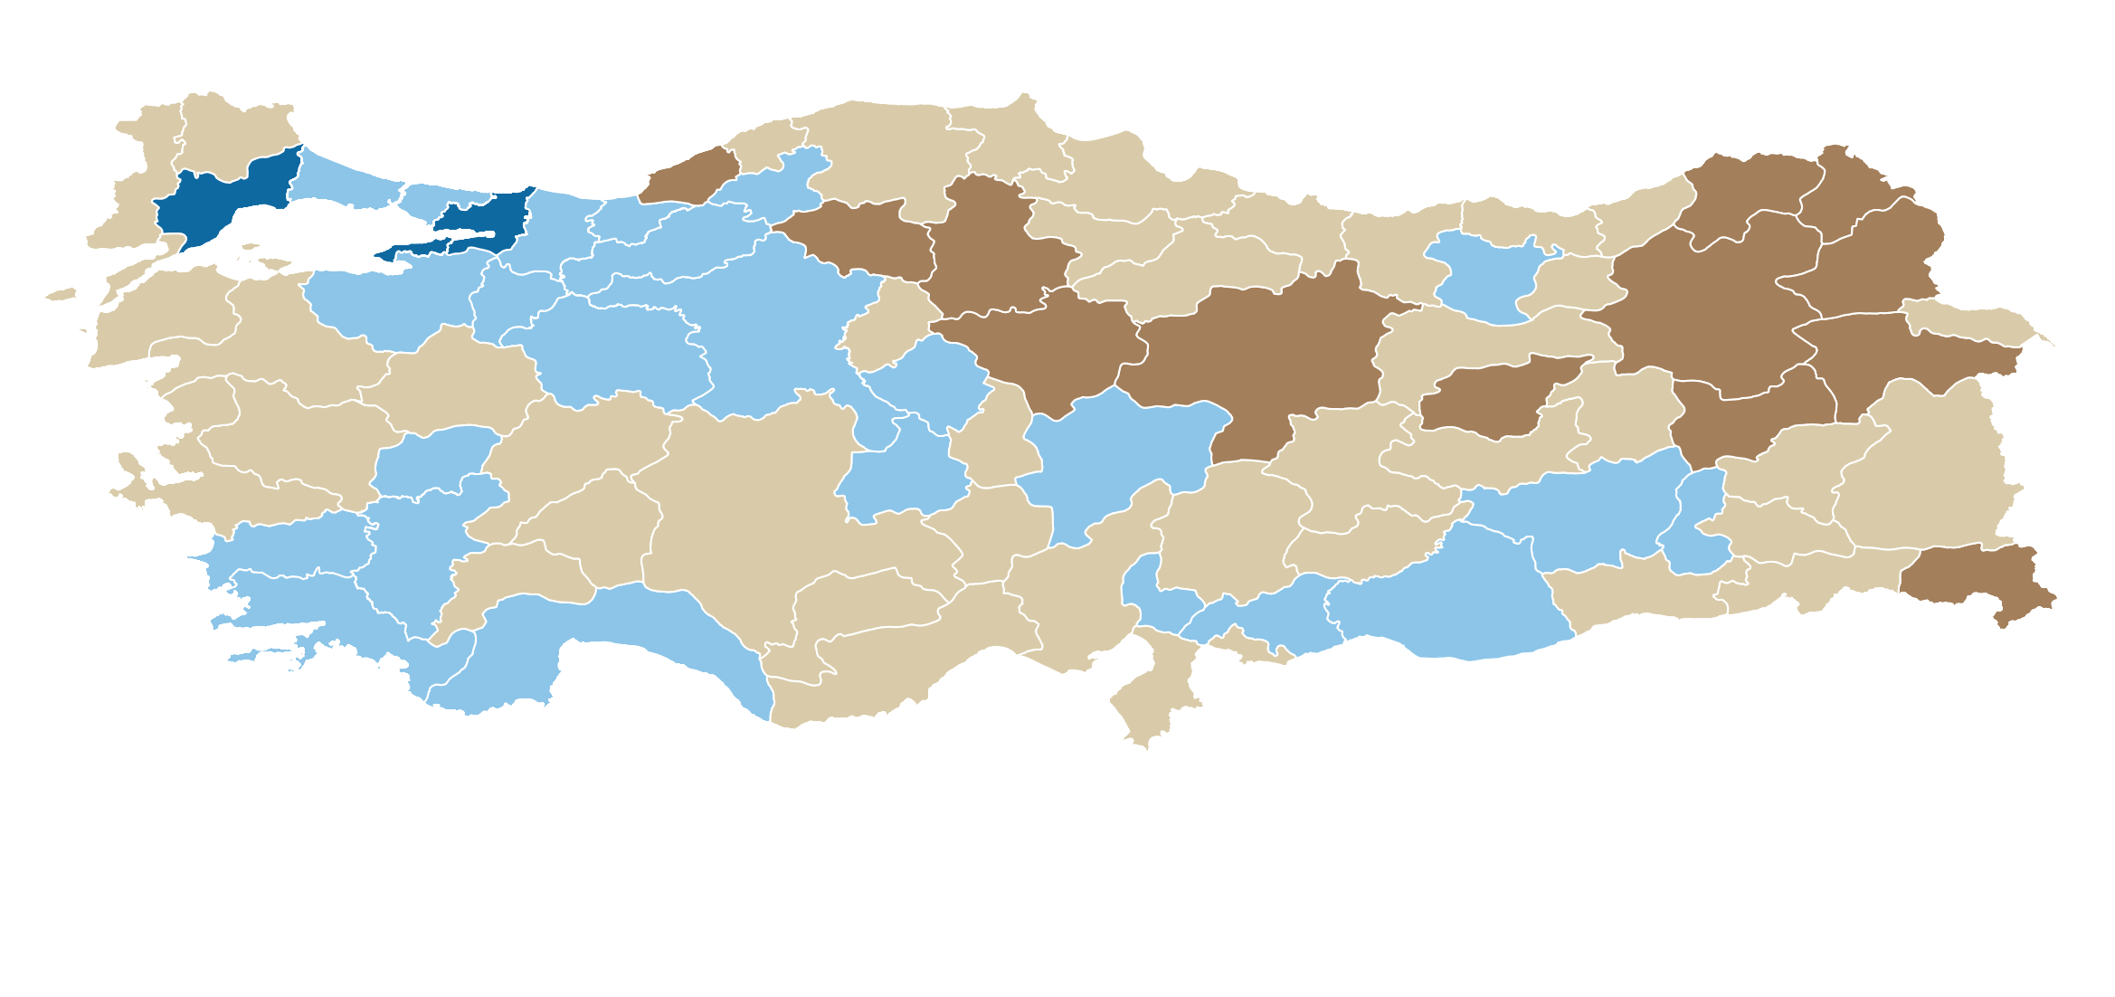
2025 Nüfus Öngörüsü
Tekirdağ
%29
Yalova
%31
Yozgat
-%10
Ardahan
-%11
Kocaeli
%24
İzmir
%9
İstanbul
%11
Ankara
%15
Nüfusu azalan iller
TÜİK verilerine göre Türkiye nüfusunun 2025 yılında 2017’ye %9,94 artarak 81 milyon’dan 89 milyona yükselmesi bekleniyor.
2025’de İstanbul’da 16,7; Ankara’da 6,3 ve İzmir’de 4,7 milyon kişinin yaşaması öngörülüyor.
Nüfus artışının büyükşehirlerde %11,6 diğer illerde %4,2 olması bekleniyor.
Nüfus artış hızı Türkiye ortalamasının altında olan iller
Nüfus artış hızı Türkiye ortalamasının üstünde olan iller
Nüfusu %20’den fazla artacak iller
Harita: Rifat Ünal Sayman, 2018;
Veri Kaynağı: TÜİK, 2018

Slide 9
Nüfus Artışına Göre
2016 -2025 Oluşan Evsel Atık Miktarı
* Nüfus artışı dışındaki bütün değişkenler sabit kabul edilmiştir.
Rifat Ünal Sayman, 2018

Slide 10
Büyükşehirlerde Evsel Atıkların Yönetimi (2016)
Grafik: Rifat Ünal Sayman, 2018;
Veri Kaynağı: TÜİK, 2018

Slide 11
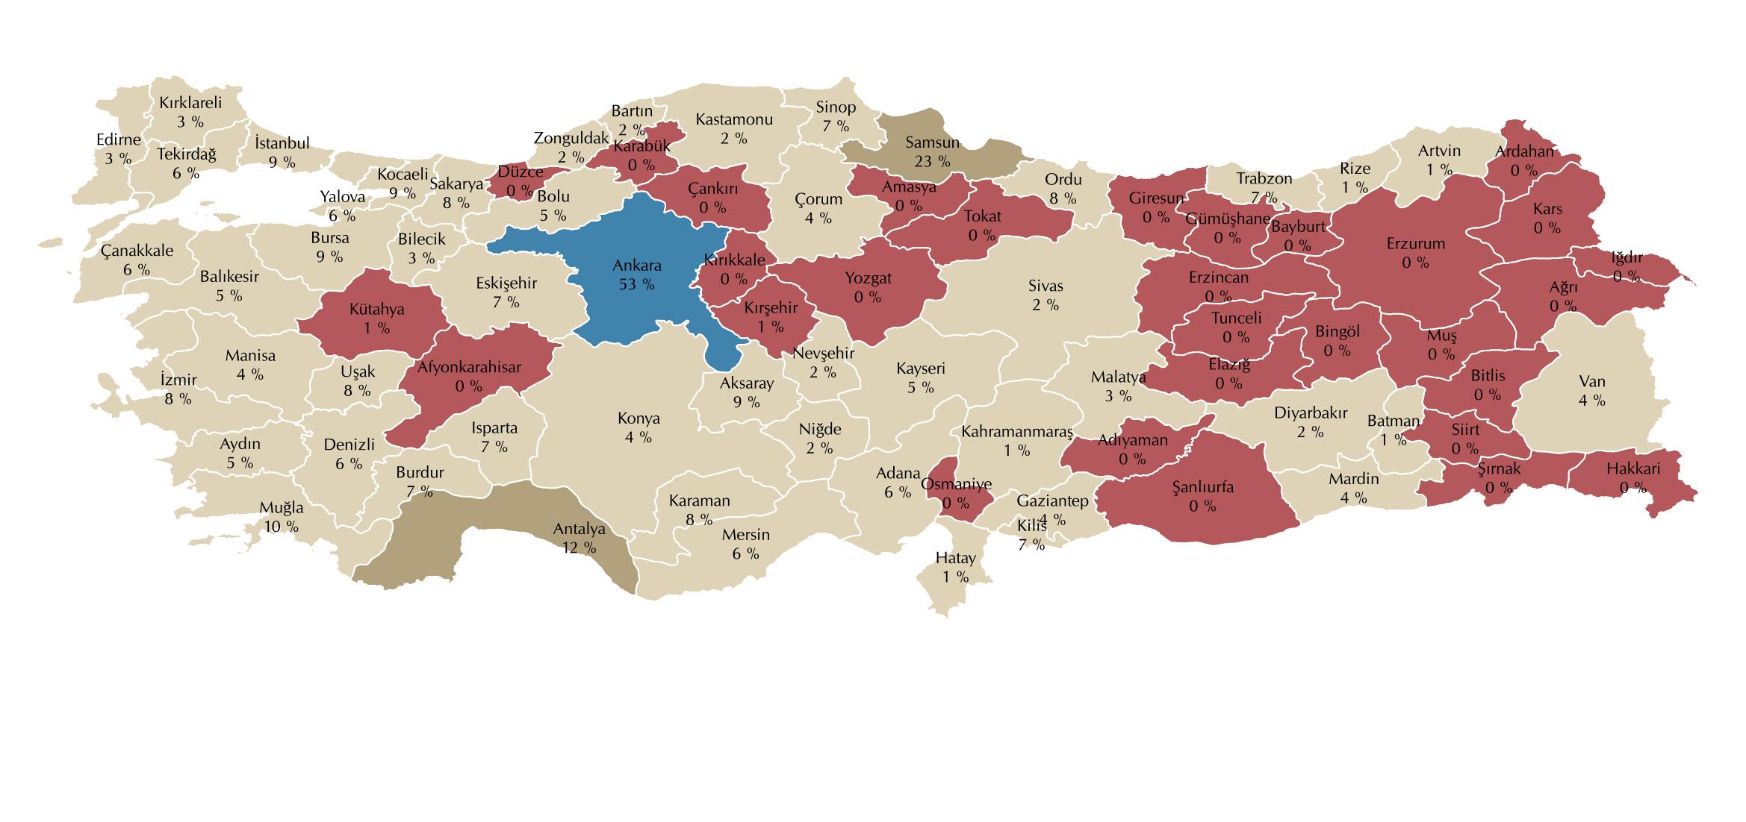
Evsel Atık Geri Kazanım Oranları (2016)
Evsel Atık Geri Kazanım Oranı
Evsel Atık Geri Kazanımında İlk 3 İlin Geri Kazanım Oranları:
Ankara %53
Samsun %23
Antalya %12
%1’in altında
%1 - %10 arasından
%10 - %25 arasında
%50’den büyük

Slide 12
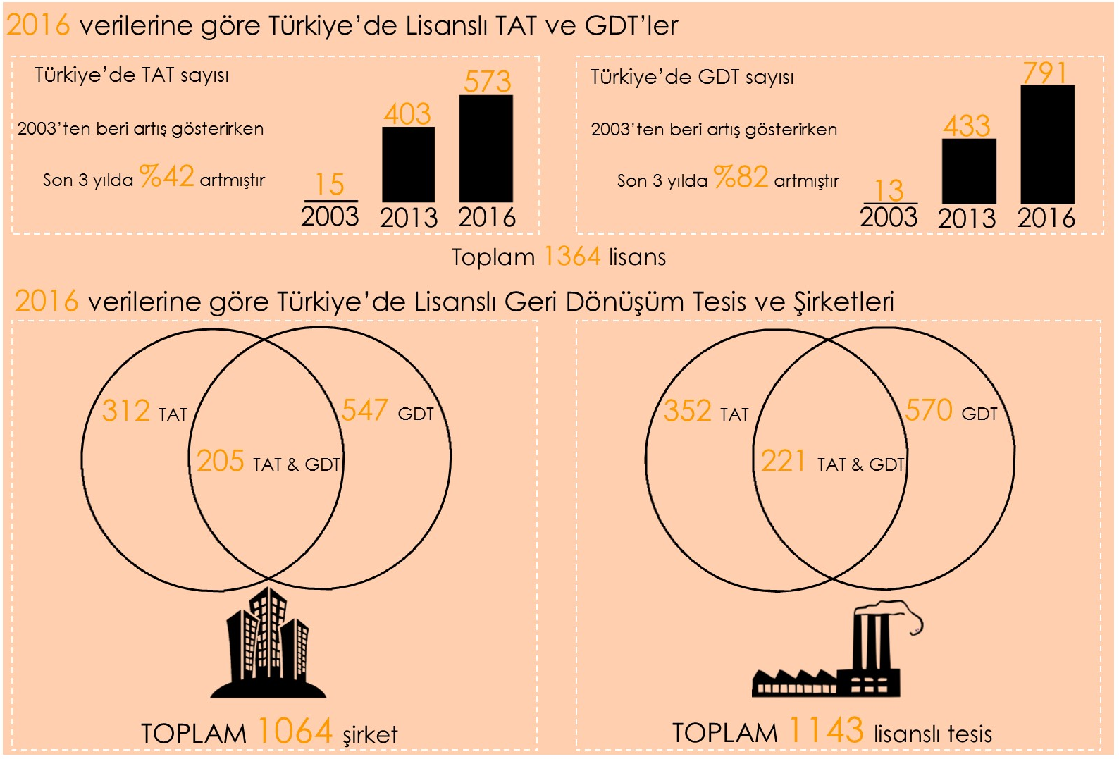
Lisanslı Ambalaj Atığı Tesisleri

Slide 13
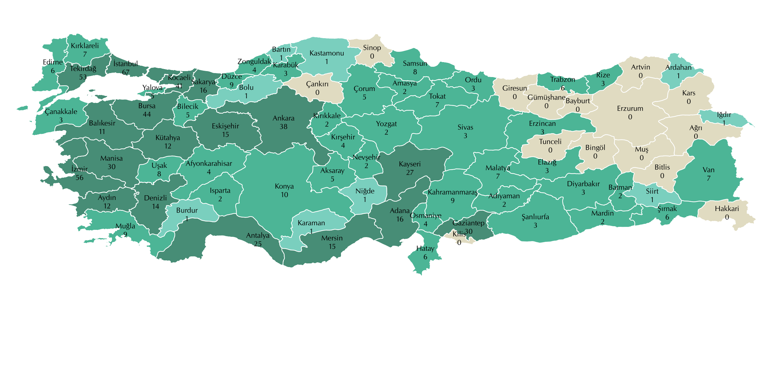
Ambalaj Atığı
Toplama Ayırma Tesisleri (2018)
Lisanslı TAT Sayıları
Tesis yok
Lisanslı «Ambalaj Atığı Toplama Ayırma Tesisleri» (TAT) sayısında artış devam etmektedir. 2016’da 573’ten 2018’de 715’e yükselmiştir. Artış 2013 yılına göre %77 seviyesine ulaşmıştır.
Sadece 1 Tesis
1 – 10 arasında
10’un üzerinde
Harita: Rifat Ünal Sayman, 2018;
Veri Kaynağı: Çevre ve Şehircilik Bakanlığı, 2018

Slide 14
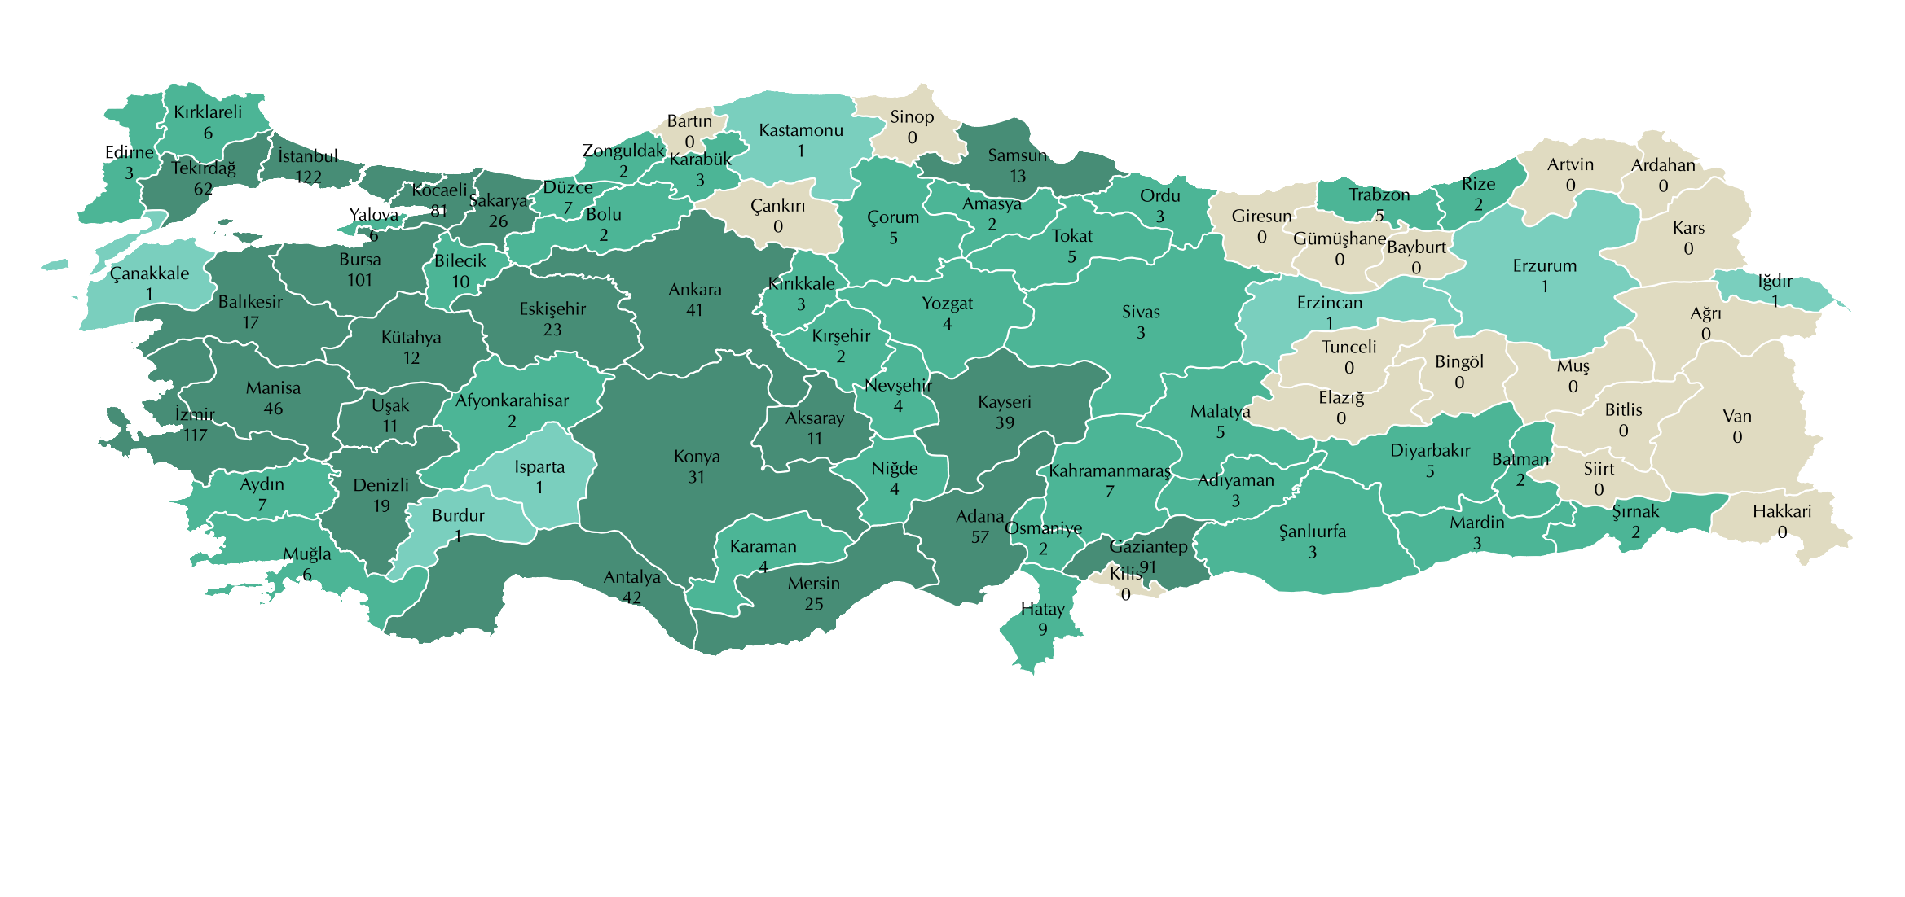
Ambalaj Atıkları
Geri Dönüşüm Tesisleri (2018)
Lisanslı GDT Sayıları
Tesis yok
Lisanslı «Ambalaj Atığı Geri Dönüşüm Tesisleri» (GDT) sayısında artış devam etmektedir. 2016’da 791’den 2018’de 1135’e yükselmiştir. Artış 2013 yılına göre %162 seviyesine ulaşmıştır.
Sadece 1 Tesis
1 – 10 arasında
10’un üzerinde
Harita: Rifat Ünal Sayman, 2018;
Veri Kaynağı: Çevre ve Şehircilik Bakanlığı, 2018

Slide 15
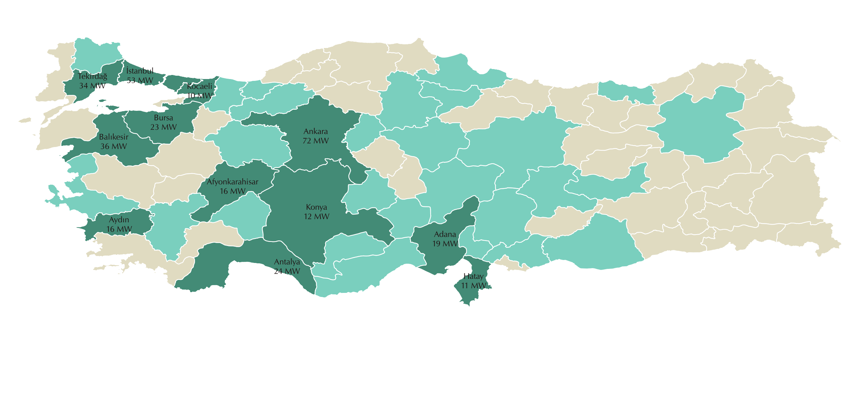
Biyokütleden Elektrik Üretimi
Biyokütle Tesisleri İşletmedeki Kapasite (MWe)
* Türkiye’de biyokütleden elektrik enerjisi üretimi hızlı bir şekilde artmaya devam etmektedir. 2018 yılında 119 biyokütle tesisinde işletmedeki kapasite 430 MWe seviyesindedir.
Tesis yok
10 MWe’ye kadar
* Biyokütleden elektrik enerjisi üretimi verisi evsel atık ve tarımsal/hayvansal atık bertaraf tesislerini içermektedir.
10 MWe ve üzeri
Harita: Rifat Ünal Sayman, 2018;
Veri Kaynağı: EPDK, 2018

Slide 16
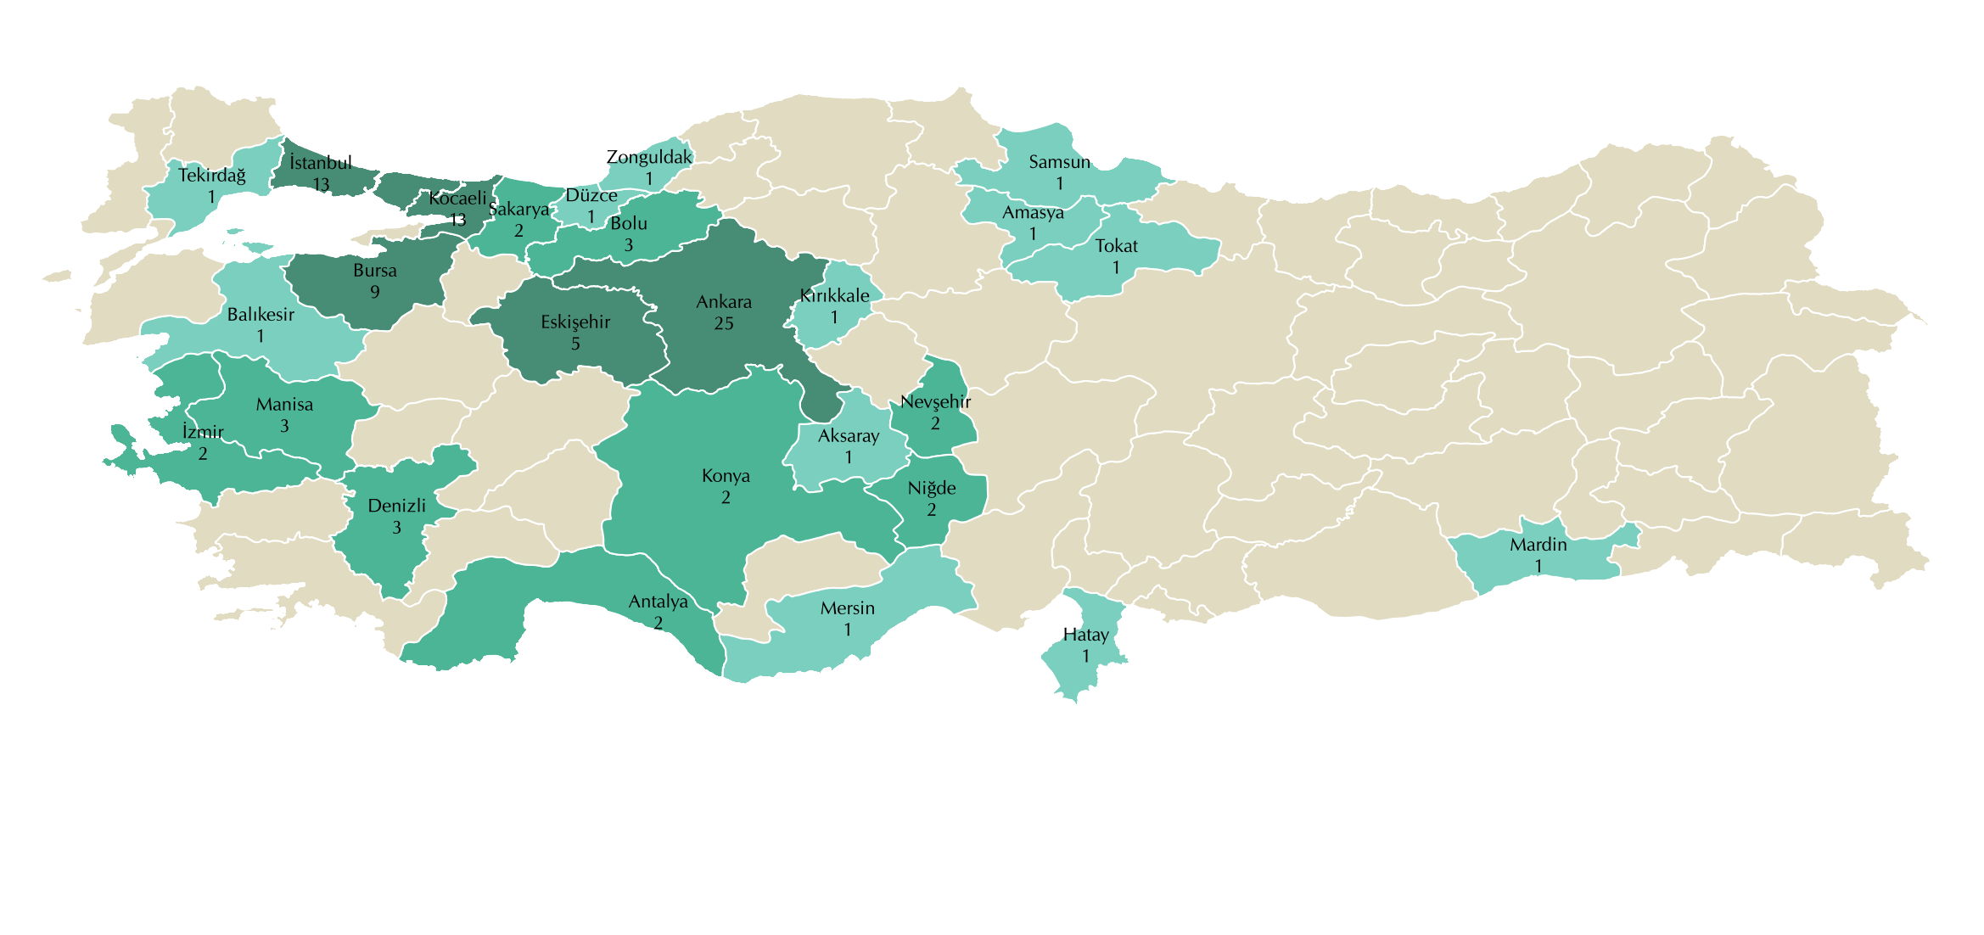
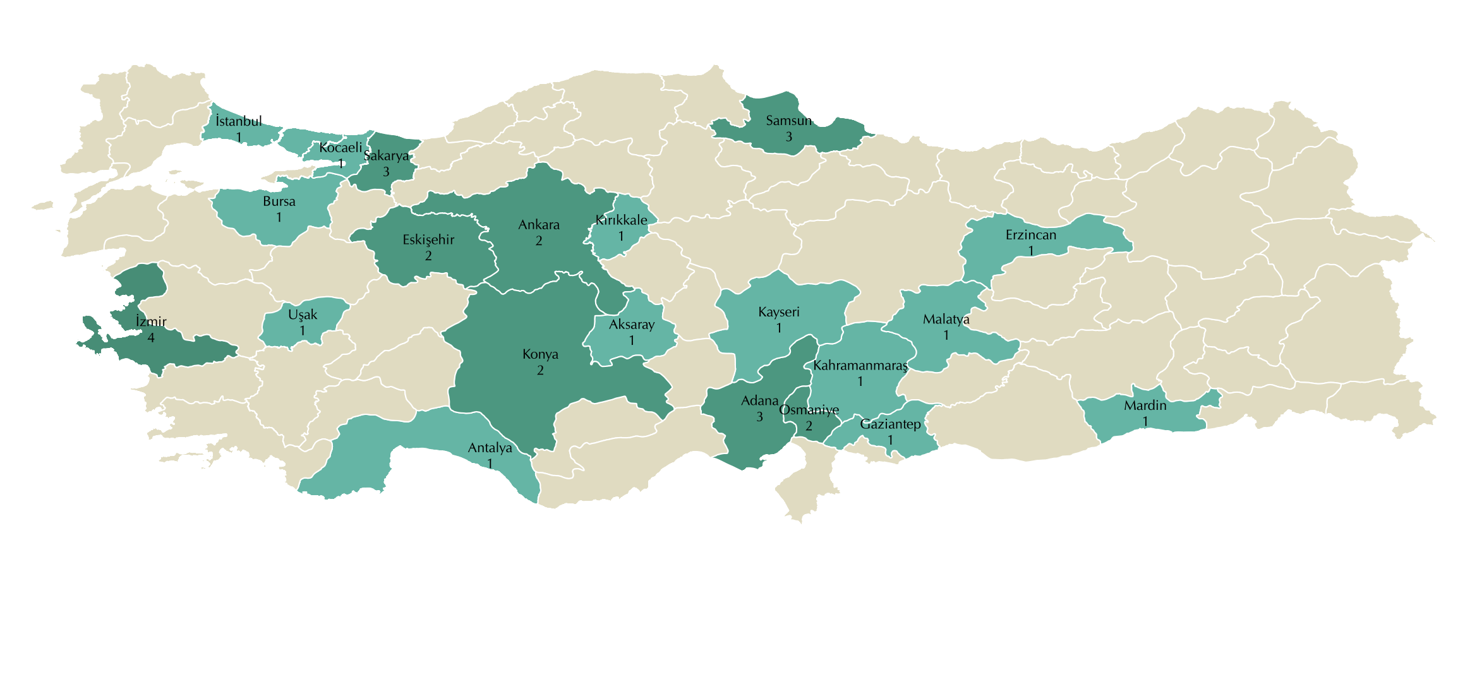
AEEE ve Atık Lastik İşleme Tesisleri (2018)
Lisanslı AEEE İşleme Tesisleri (2018)
AEEE İşleme Tesisleri
* Türkiye’de lisanslı «AEEE işleme tesisi» sayısı 98’e ulaşmıştır. Ankara, İstanbul ve Kocaeli en fazla tesisleşmenin gerçekleştiği şehirlerdir.
Tesis yok
Sadece 1 tesis
1 – 5 arasında
5 ve üzeri
Lisanslı Atık Lastik İşleme Tesisleri (2018)
Atık Lastik Tesisleri
Tesis yok
Sadece 1 tesis
* Türkiye’de lisanslı «Atık Lastik işleme tesisi» sayısı 34’e ulaşmıştır.
2 ve üzeri
Harita: Rifat Ünal Sayman, 2018;
Veri Kaynağı: Çevre ve Şehircilik Bakanlığı, 2018

Slide 17
Geri Dönüşüm ve İkincil Hammadde
Patent Sayıları (2000 – 2013)
Grafik: Rifat Ünal Sayman, 2018;
Veri Kaynağı: Eurostat, 2018

Slide 18
Çıkarım
Türkiye, Döngüsel Ekonomi yolunda önemli adımlar atıyor ancak çevresel (nüfus, kentleşme, sanayileşme vb.) baskılar her gün artıyor.
Artan baskıları yönetebilmek ve istenilen gelişmişlik seviyesine ulaşmak için;
Kamu ve özel sektör yatırımlarının sistematik bir şekilde artarak devam etmesi, düzenli olarak izlenmesi, Ar-Ge çalışma ve teşviklerinin, eğitim ve farkındalık faaliyetlerinin artması önemli.

Slide 19
Dinlediğiniz için Teşekkür Ederim
Rifat Ünal Sayman
rsayman@rec.org
unalsayman@gmail.com

